Slide 1
Открытие школьной декады гуманитарных наук
ВНИМАНИЕ!!!
В школе у нас суматоха и шум!
Скоро начинается! Где мой костюм?
Встречи, сценарии, конкурсов масса!
Что за событие? Дайте ответ!
Гуманитарные науки правят баллом, чтобы веселей учиться стало!

Slide 2
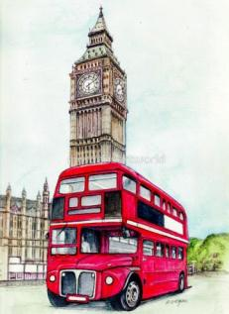
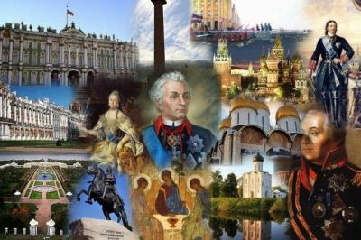
Декада гуманитарных наук
Русский язык и литература
Английский язык
История и обществознание

Slide 3
Клио
Вам, пришедшим сюда, к предметной декаде готовым, сроки свои объявляю!
12 – 21 декабря

Slide 4
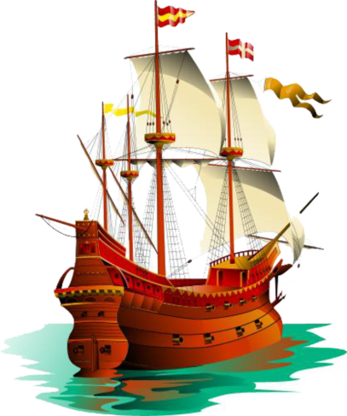
Открытие декады гуманитарных наук
День 1
Начало путешествия!
Карта нашего путешествия располагается на 2 этаже
(кабинет русского языка и литературы)

Slide 5
Остров «Великой Русляндии и Литературии»
Конкурс «Лучший знаток русского языка и литературы»
Занимательные пятиминутки
Конкурс чтецов
Игра «В мире фразеологизмов»
«Бой эрудитов»
Игра «Собирал человек слова»
13-14
декабря
В путешествии Вас сопровождают музы:
Кононова Татьяна Геннадьевна
Украинец Земфира Махмутовна

Slide 6
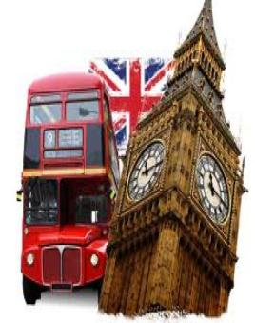
Остров «Загадочной Ингляндии»
15-16
декабря
Рождество в англоязычных странах!
Welcome to London!
Знать английский здорово!
Кто хочет стать миллионером?
КВН «Знаете ли вы Великобританию?»
Конкурс «A magic trip to English Land»
Вас сопровождает муза:
Панковкая Ольга Владимировна

Slide 7
Остров «Морской сирены Историны»
«Исторический марафон»
Квест «Загадочная история»
Рыцарский турнир
Конкурс «История в рисунках»
Интеллектуальная игра по обществознанию «Звёздный час»
17-19
декабря
С вами муза истории:
Черня Ольга Валентиновна

Slide 8
21 декабря – подведение итогов!
Награждение победителей, активных участников декады!
Наш фрегат «Мечта» завершает свое путешествие!

Slide 9
Желаю успехов!
Пусть победит сильнейший!

